Slide 1
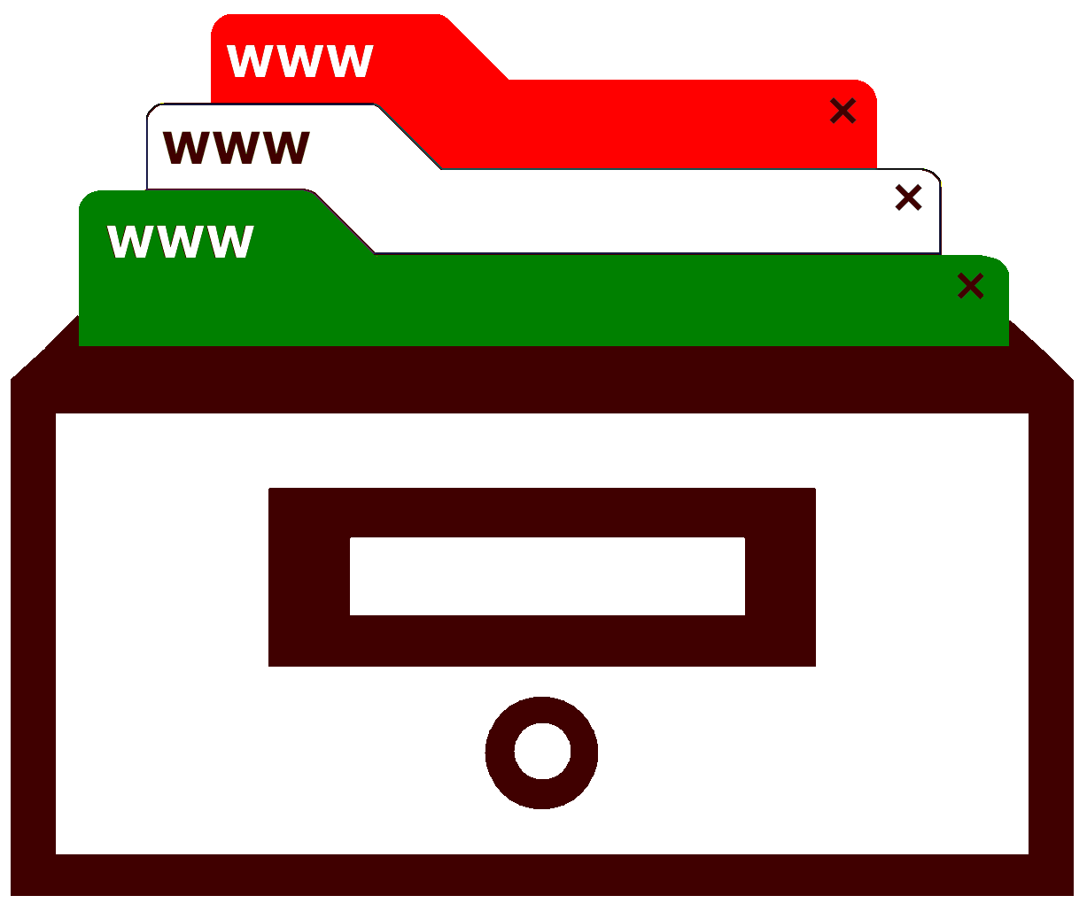
A webarchívum és a KDS kapcsolata
Drótos László
Országos Széchényi Könyvtár,
E-könyvtári Szolgáltatások Osztály,
Webarchiválás Munkacsoport
“Könyvtárak kincsei digitális formában – a magyar könyvtárak digitalizálási stratégiája”
OSZK, Budapest, 2019.04.17.

Slide 2
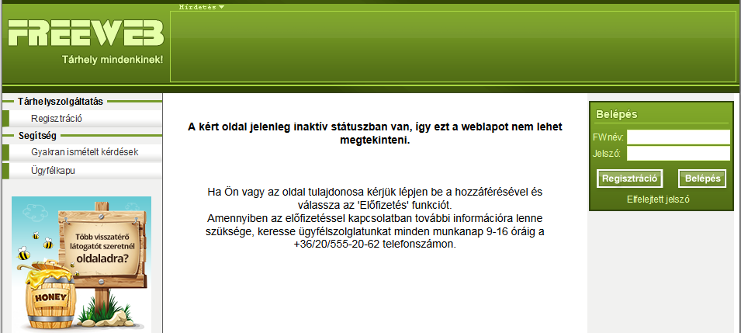
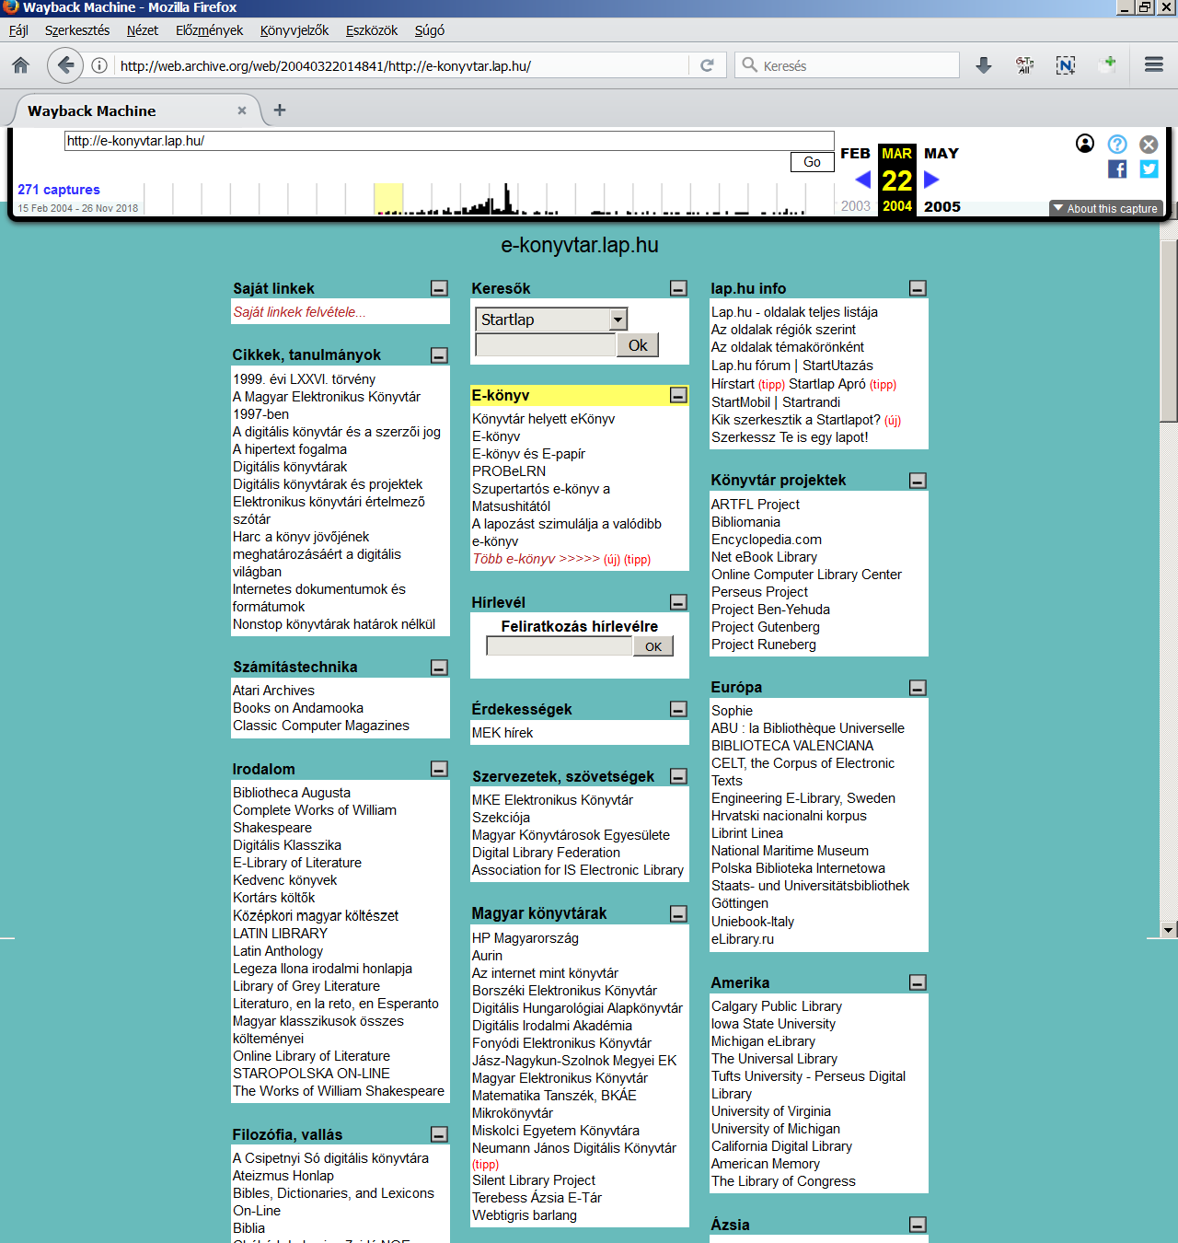
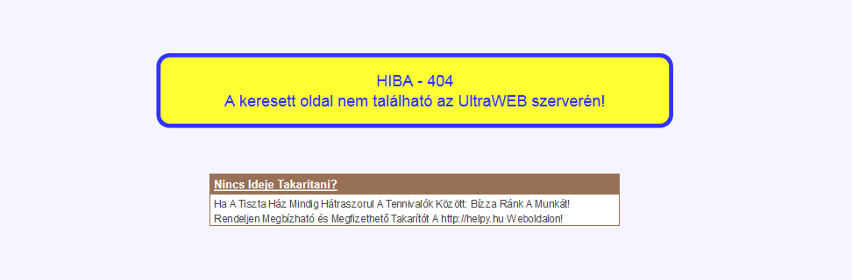
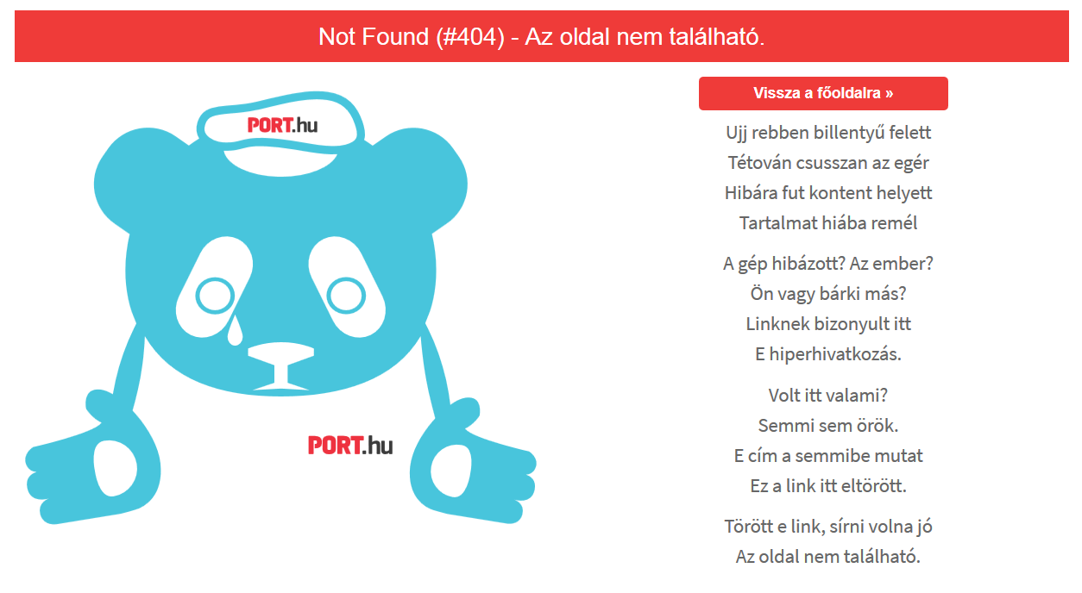
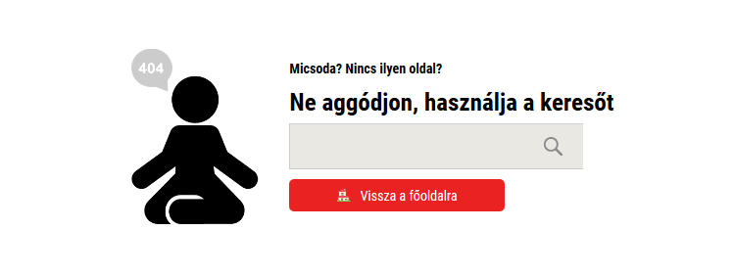
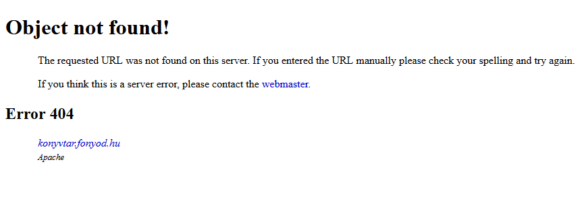
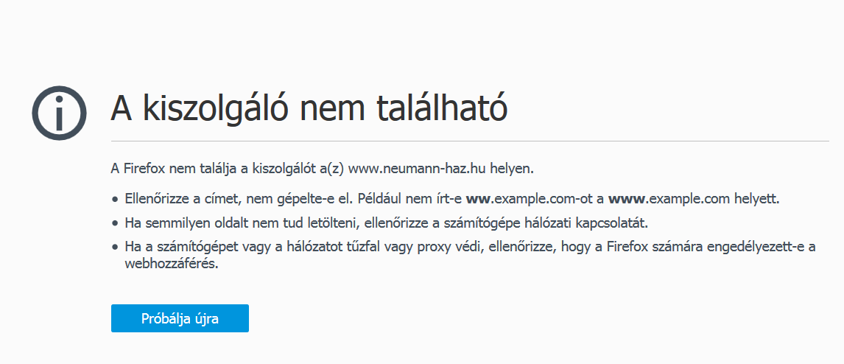
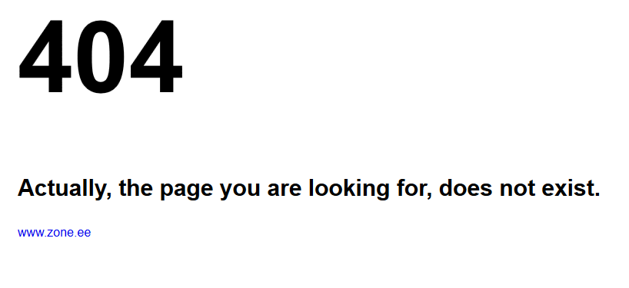
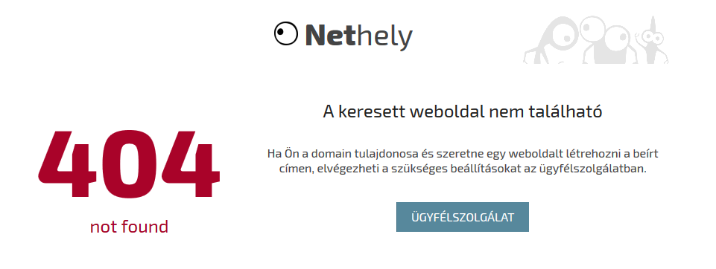
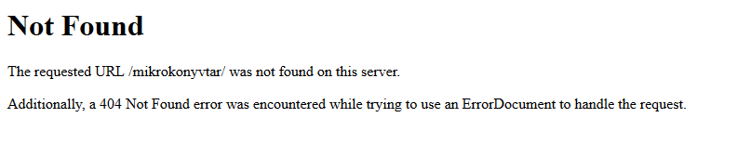
e-konyvtar.lap.hu – 2004. március 22.

Slide 3
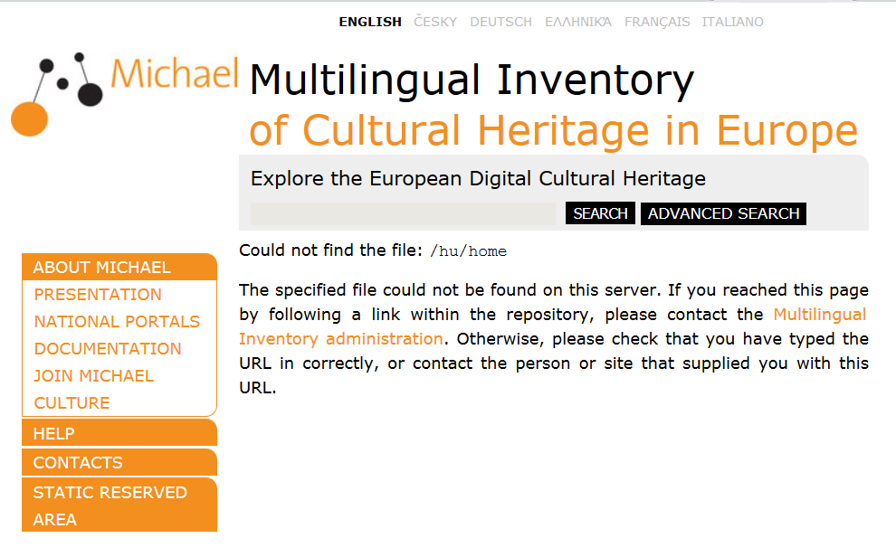
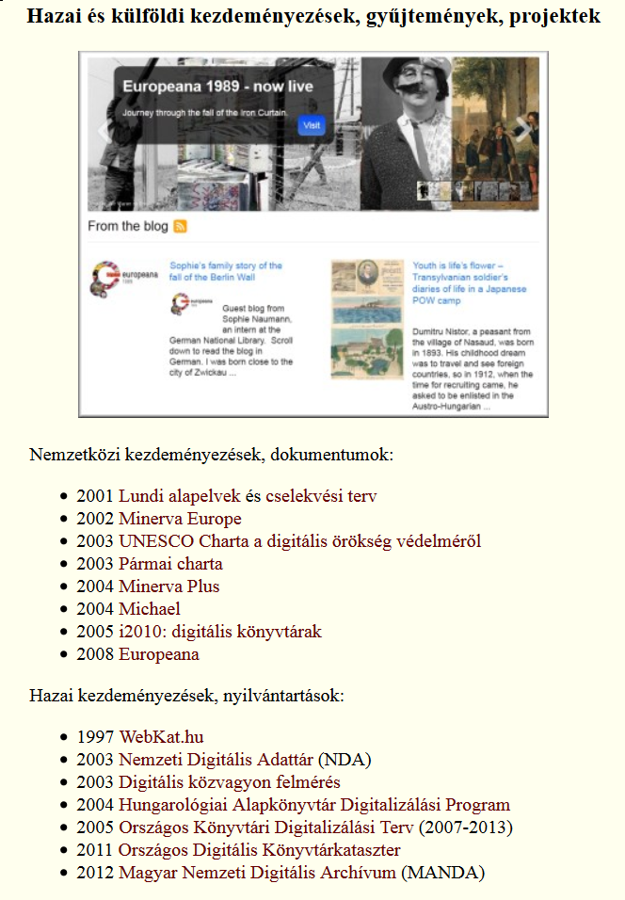
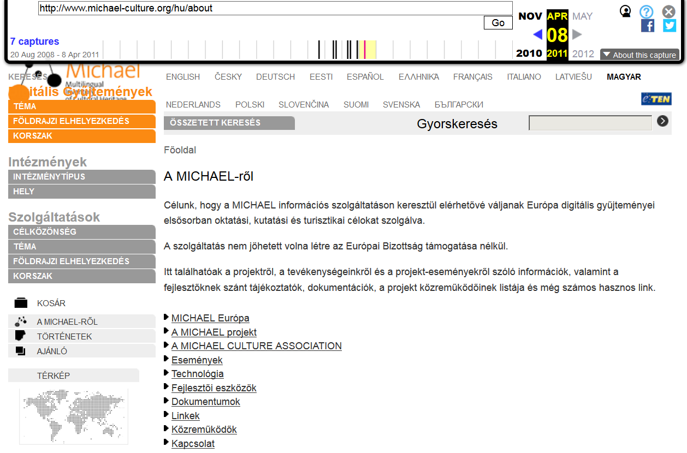
digitalizálás tananyag – 2013.

Slide 4
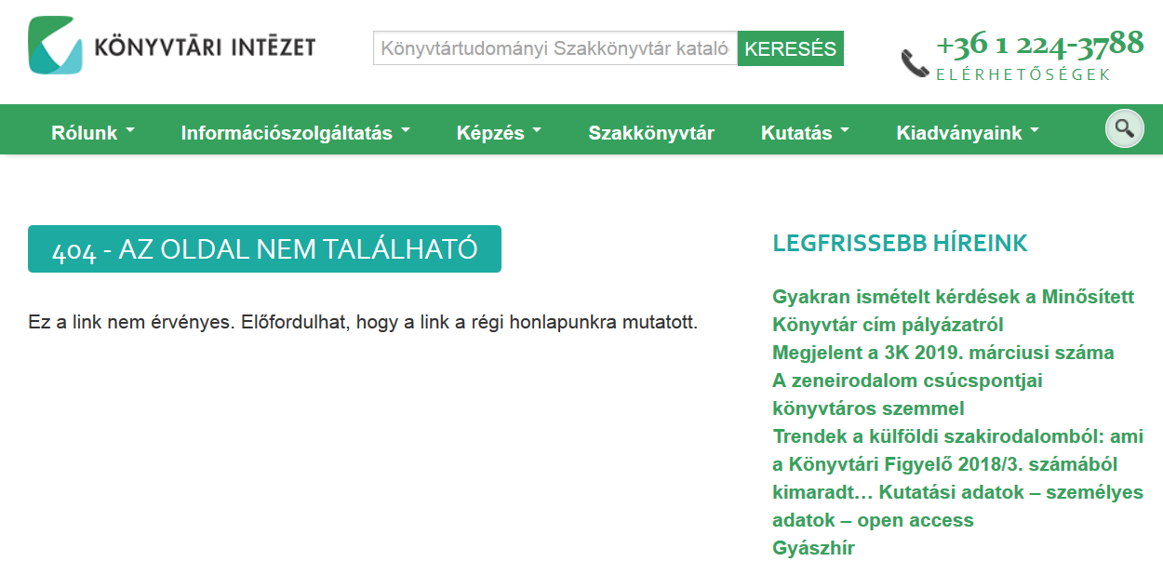
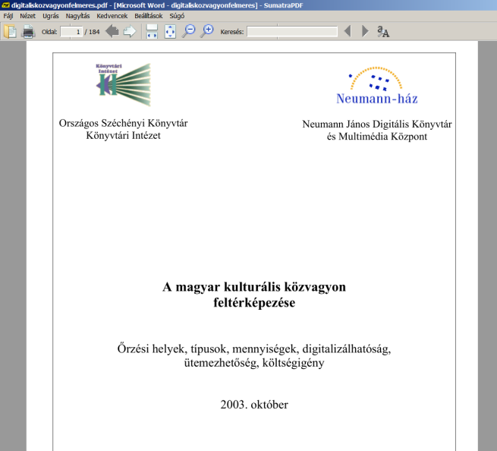
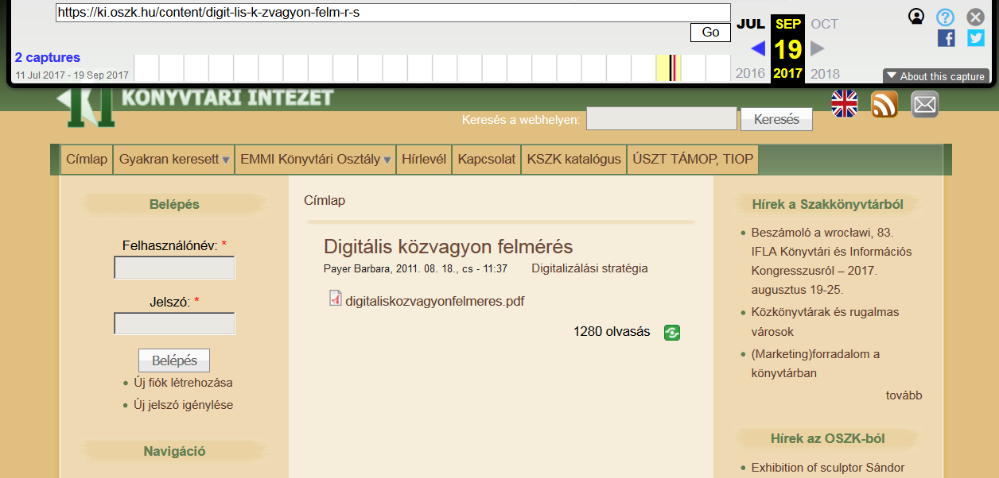
digitalizálás tananyag – 2013.

Slide 5
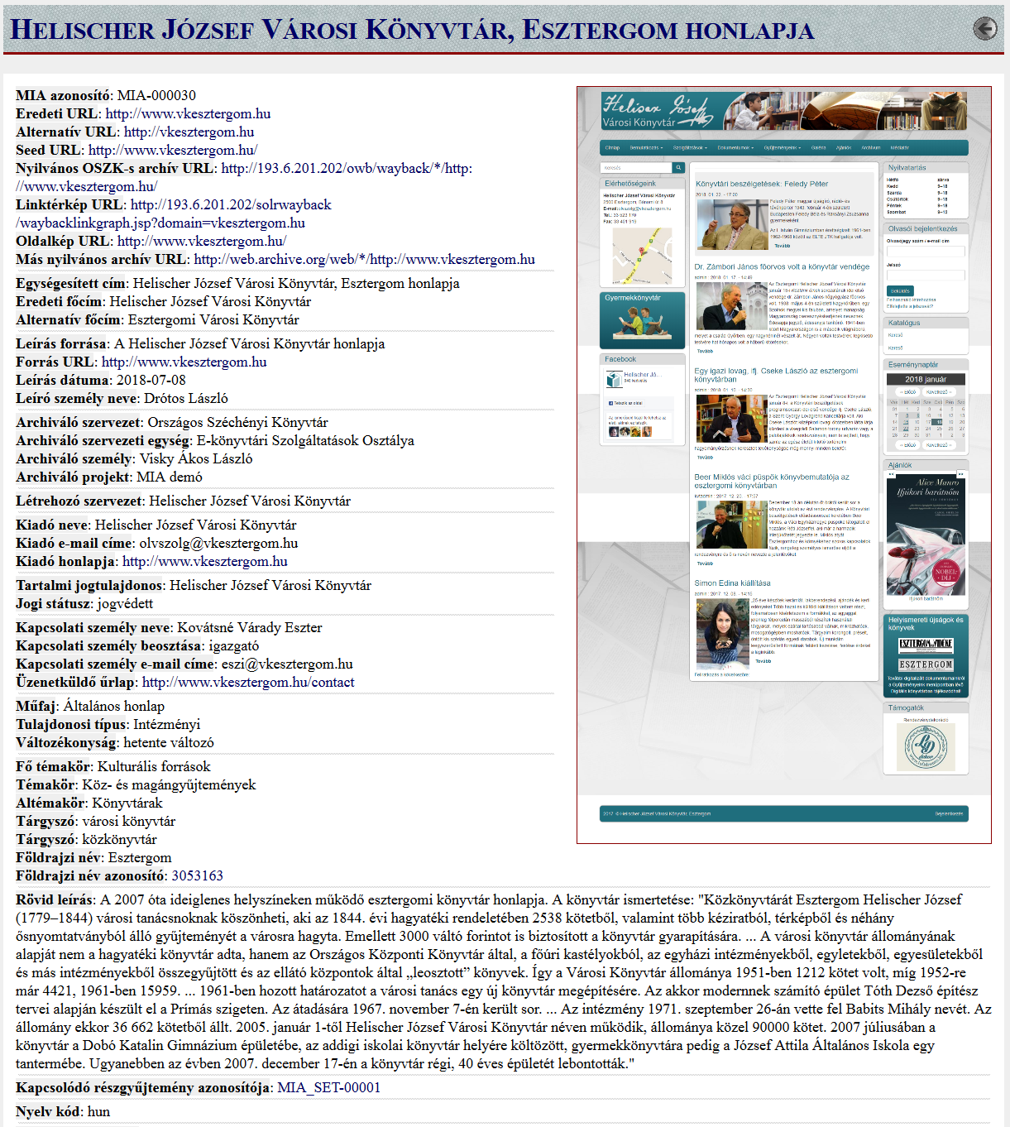
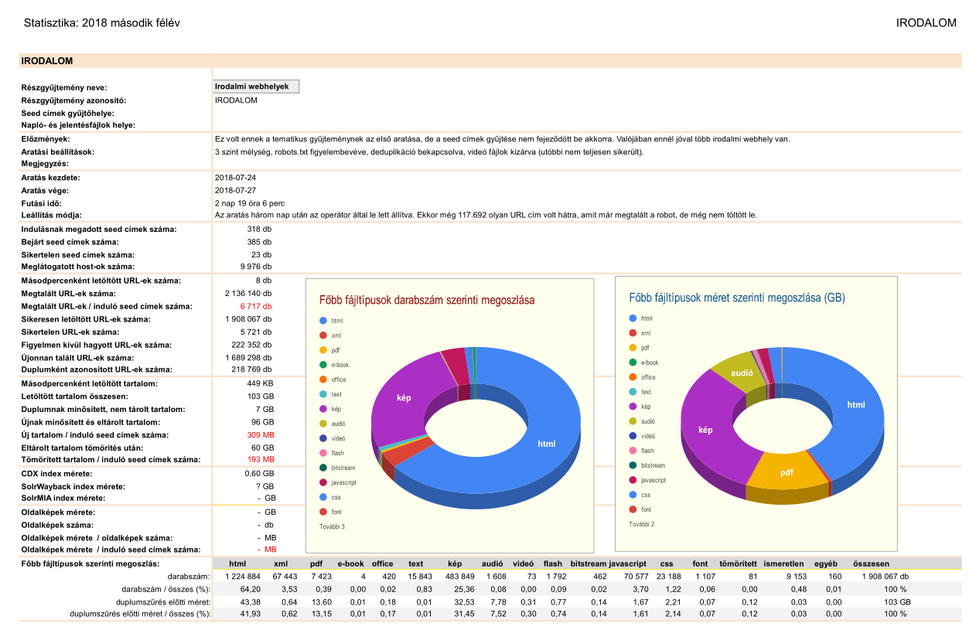
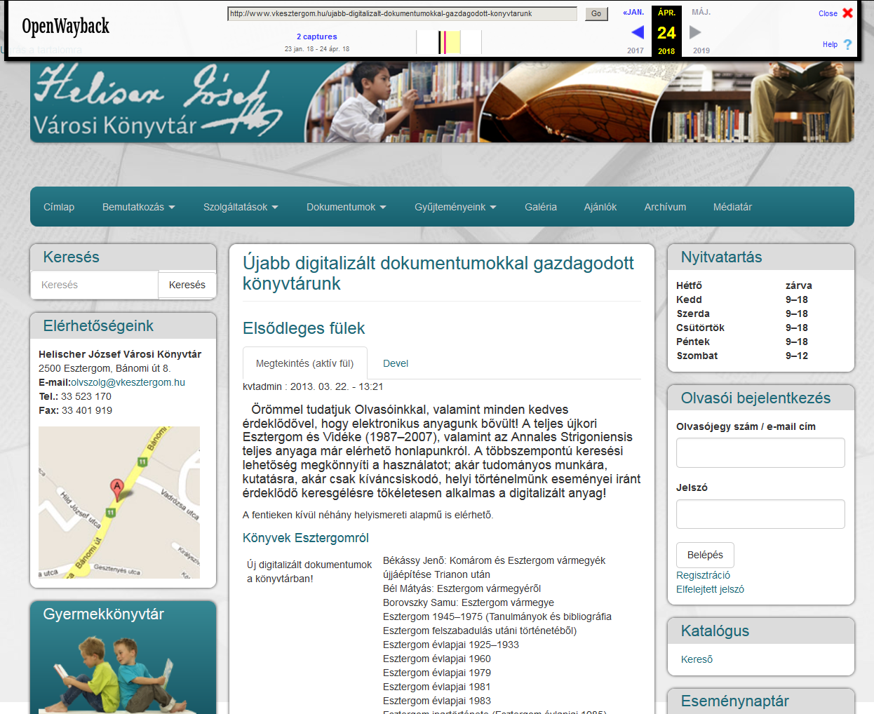
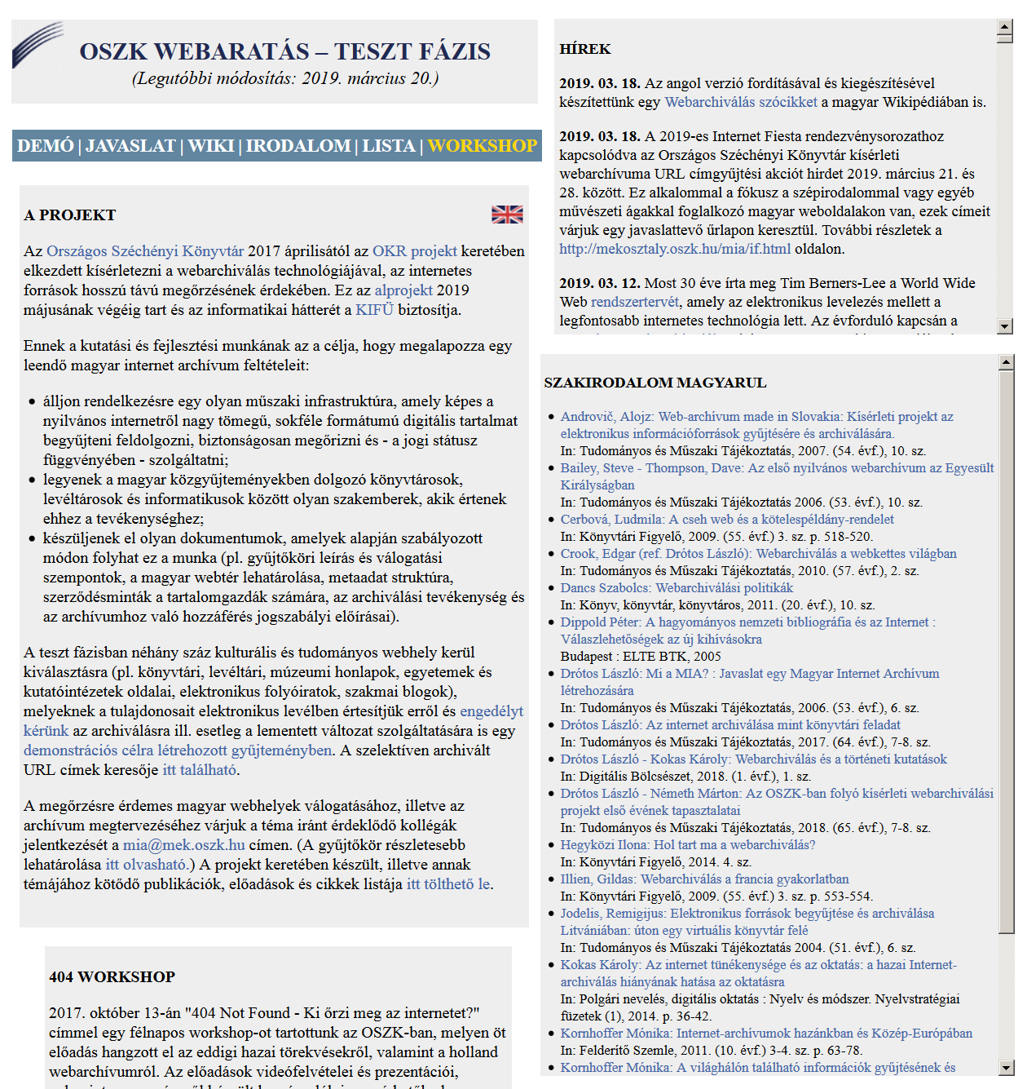
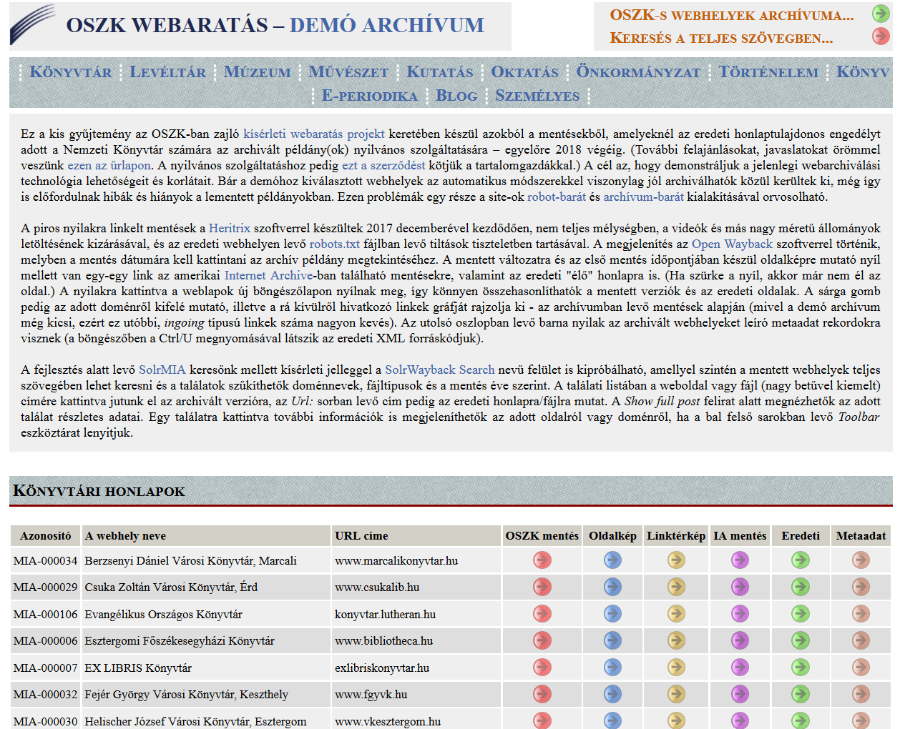
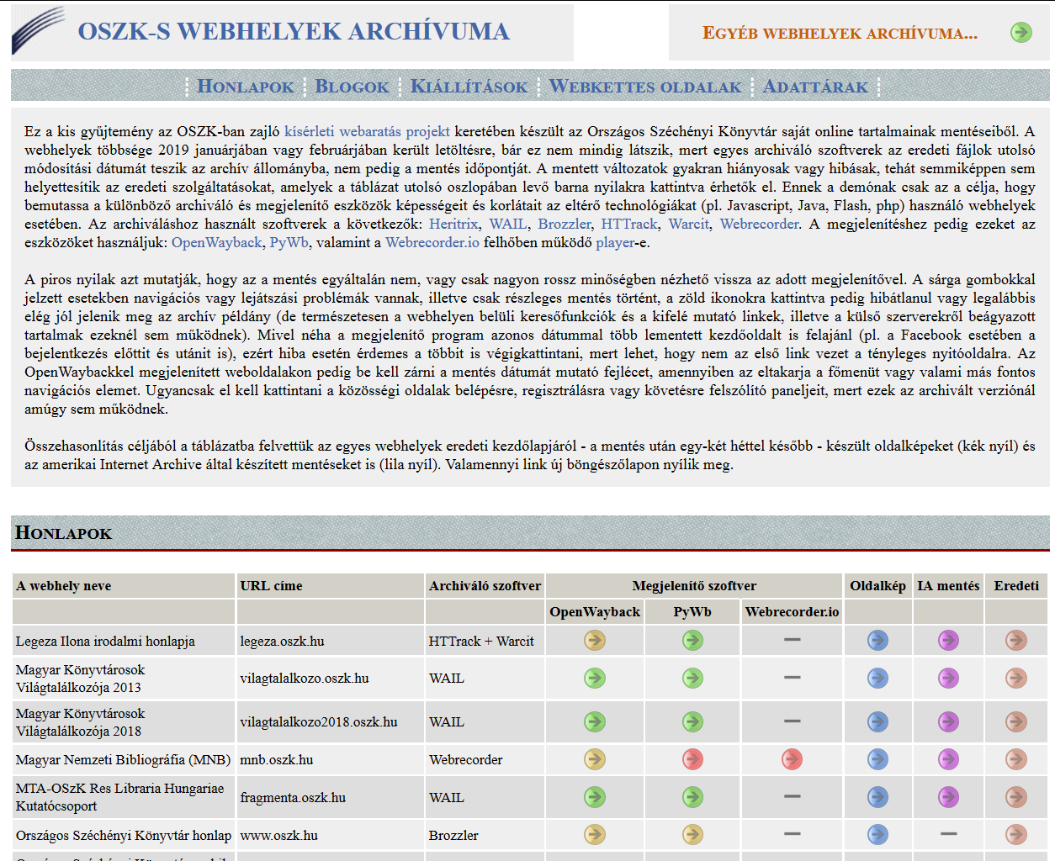
webaratás projekt 2017-2019
mekosztaly.oszk.hu/mia

Slide 6
Kapcsolódások:
a digitalizált és a digitálisan született dokumentumok világa átfedi egymást;
a digitalizálási projektek ismertetői és eredményei a weben jelennek meg digitális gyűjtemények, elektronikus könyvtárak, virtuális kiállítások, adatbázisok formájában;
rengeteg egyedileg, alkalmilag digitalizált vagy digitálisan is közzétett tartalom kerül a honlapokra, blogokra, közösségi oldalakra.

Slide 7
Feladatok:
kiválogatni a megőrzésre érdemes online tartalmakat;
a jogtulajdonos – és elérhetősége – kiderítése a nyilvános szolgáltatáshoz szükséges szerződéshez;
letölteni vagy elkérni a webtartalmat;
ellenőrizni a mentések minőségét;
metaadatolni az archivált webhelyeket.

Slide 8
Tervek a KDS-hez kapcsolódva:
a webarchívum támogatásához módszertani anyagok készítése és mintaalkalmazás fejlesztése;
oktatási célokra is használható részgyűjtemény kialakítása egy kiemelt évfordulóhoz kapcsolódó webes tartalmakból;
a regionális központok segítségével a közösségi alapú webarchiválás megszervezése, elsősorban a helyi vonatkozású oktatási, tudományos és kulturális online tartalmak területén.

Slide 9
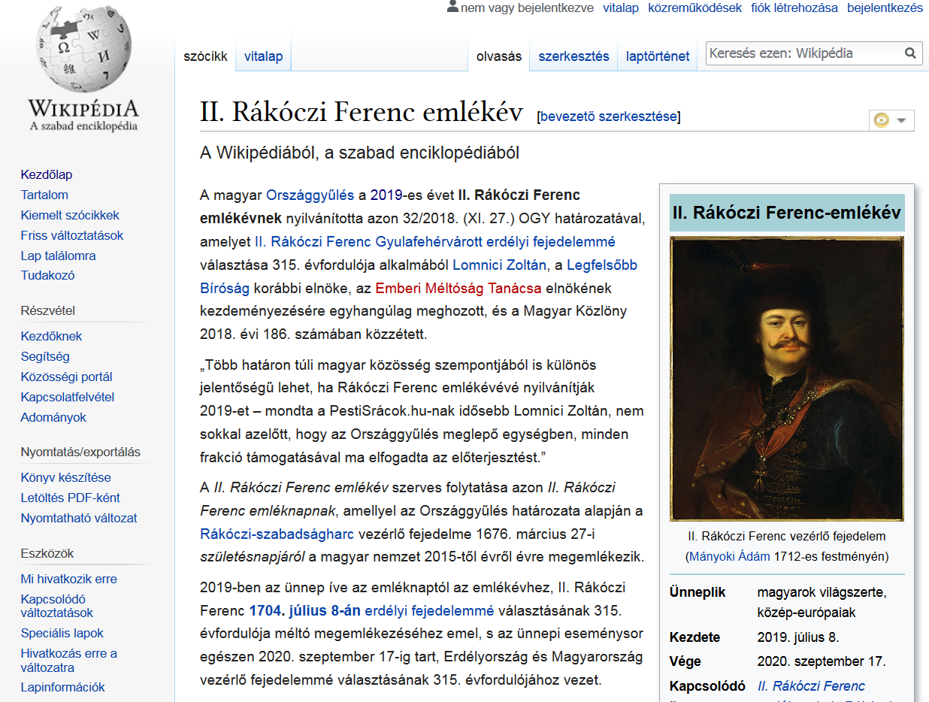
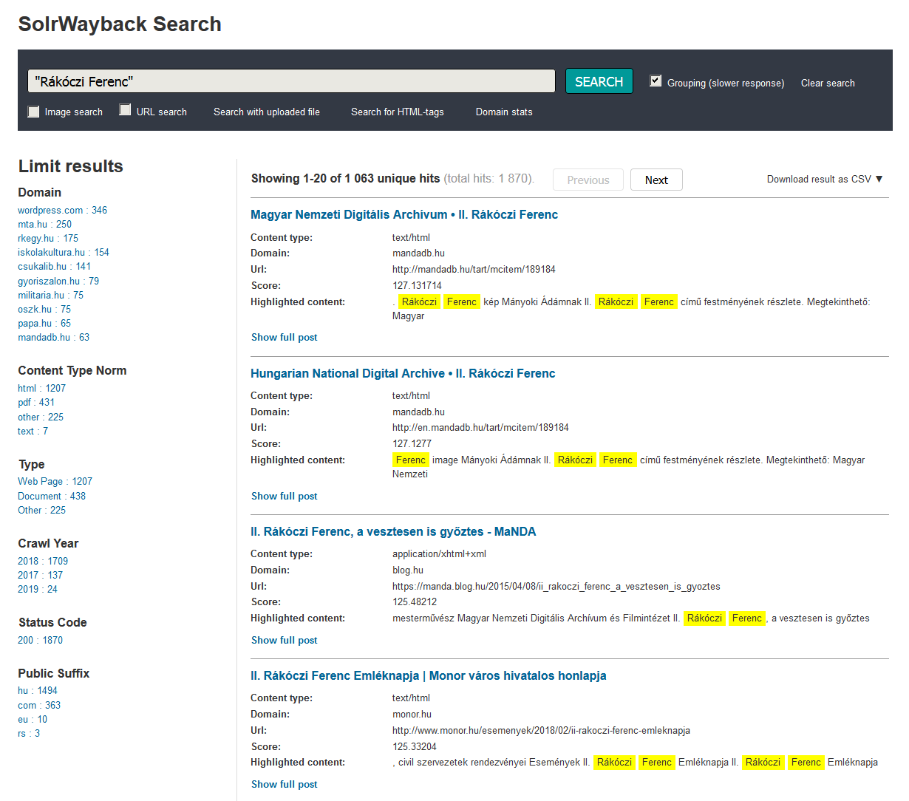
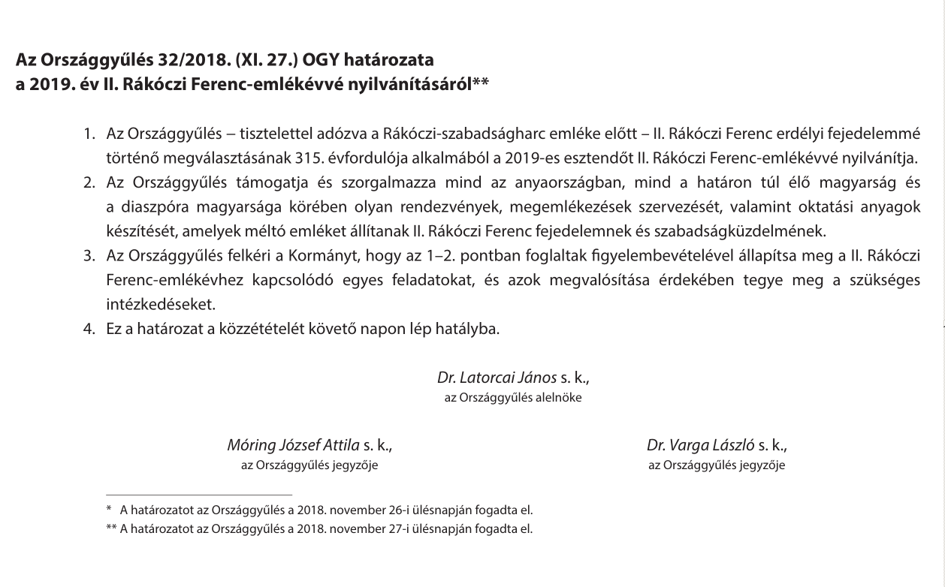
kiemelt évforduló 2019-ben

Slide 10
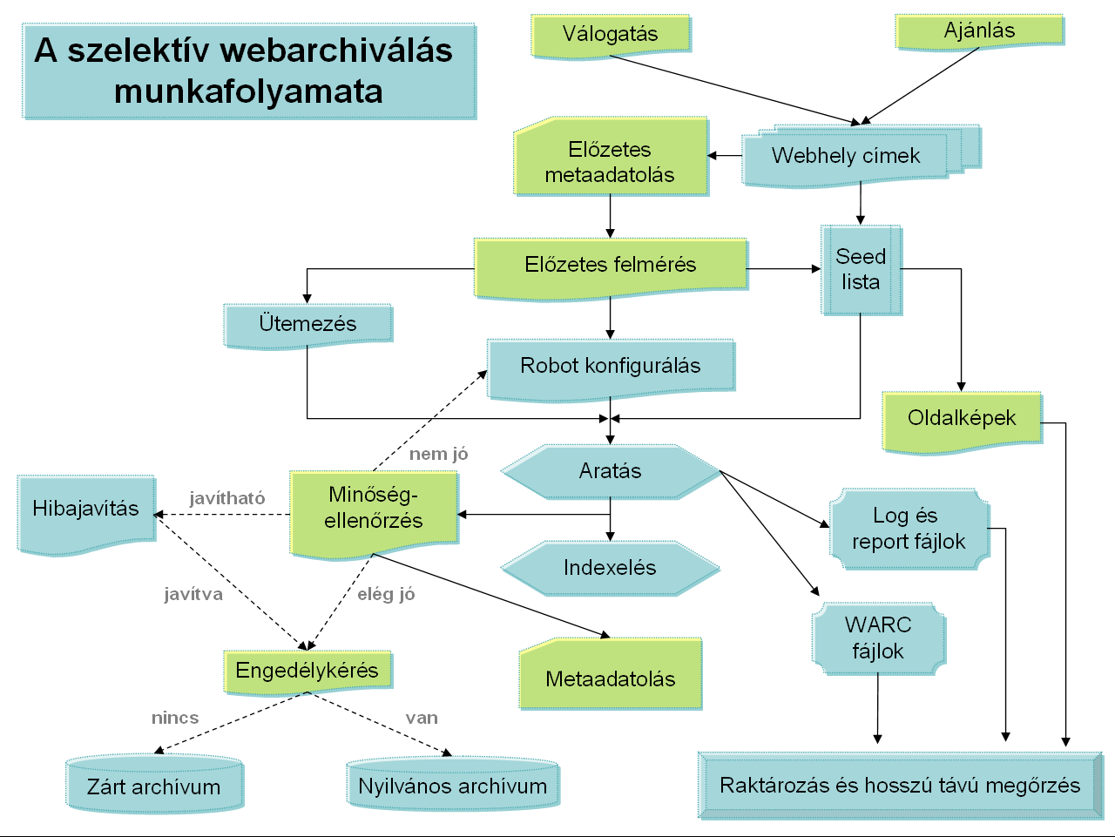
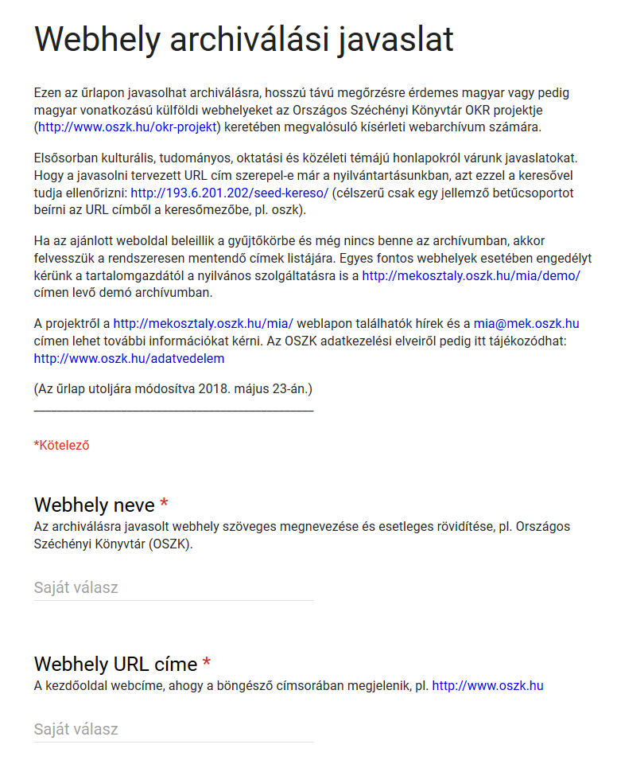
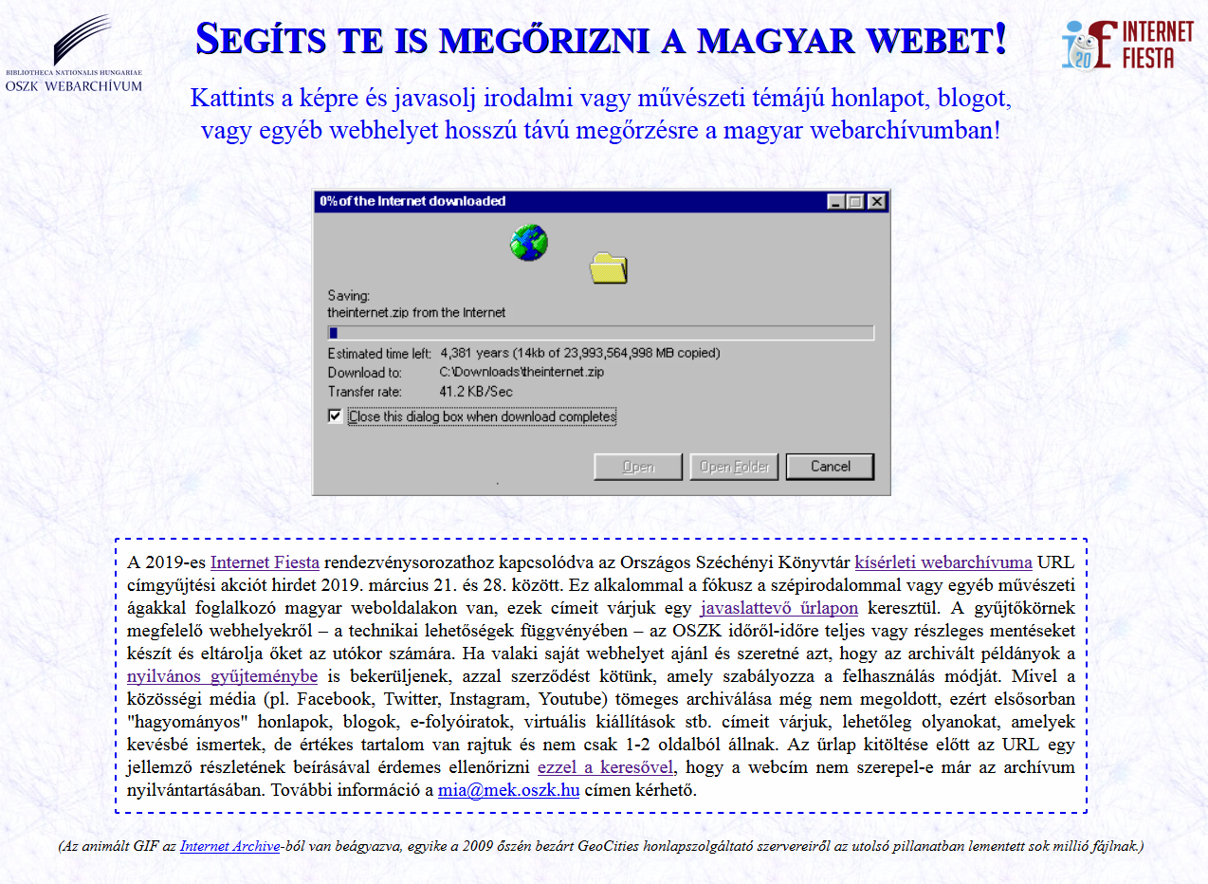
a webarchiválás közösségi támogatása

Slide 11
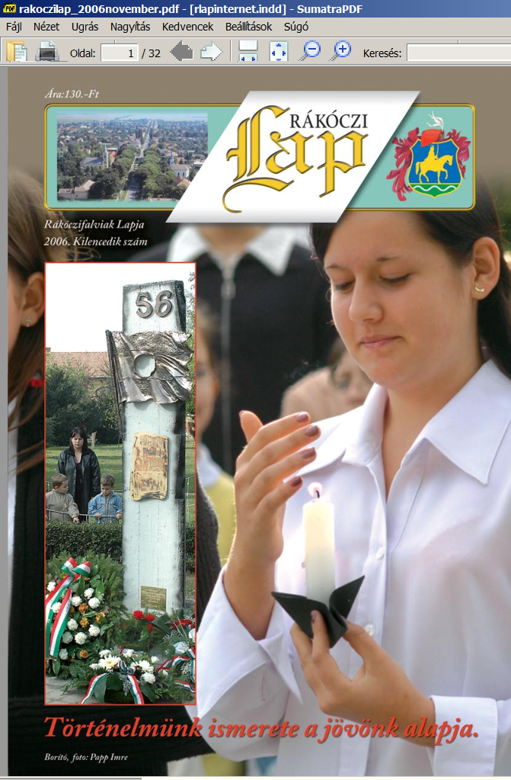
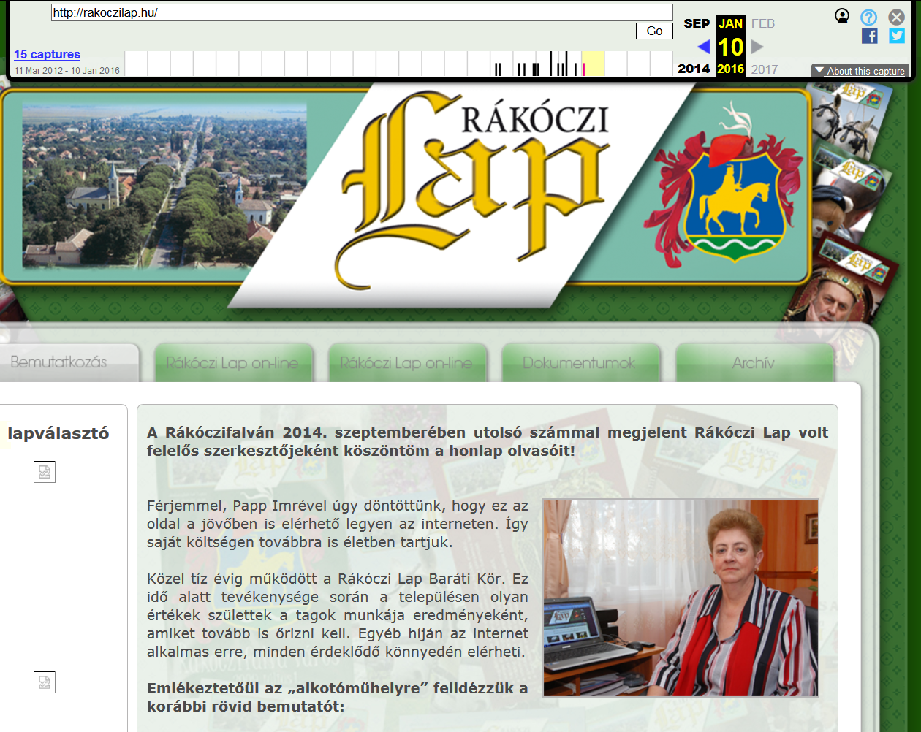
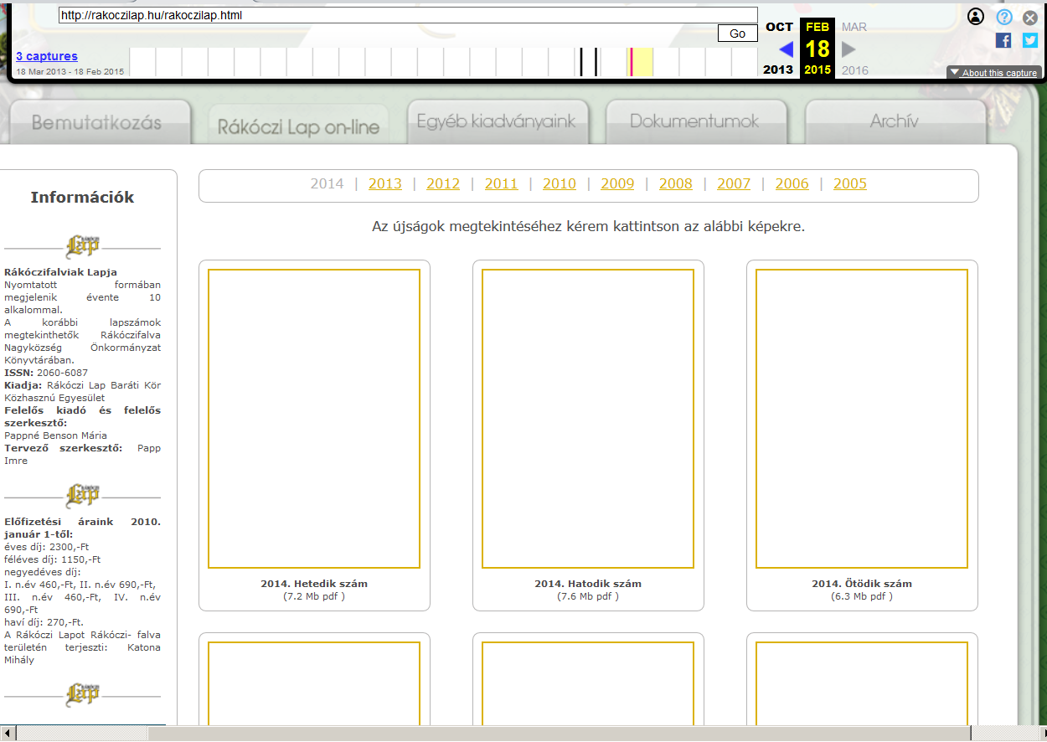
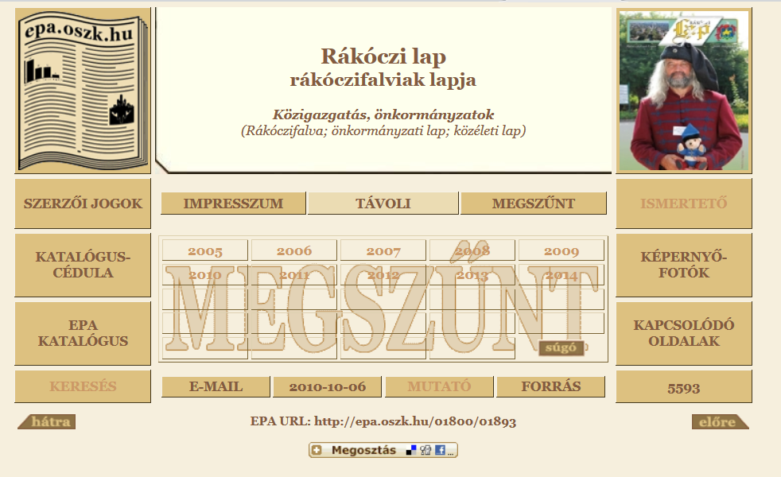
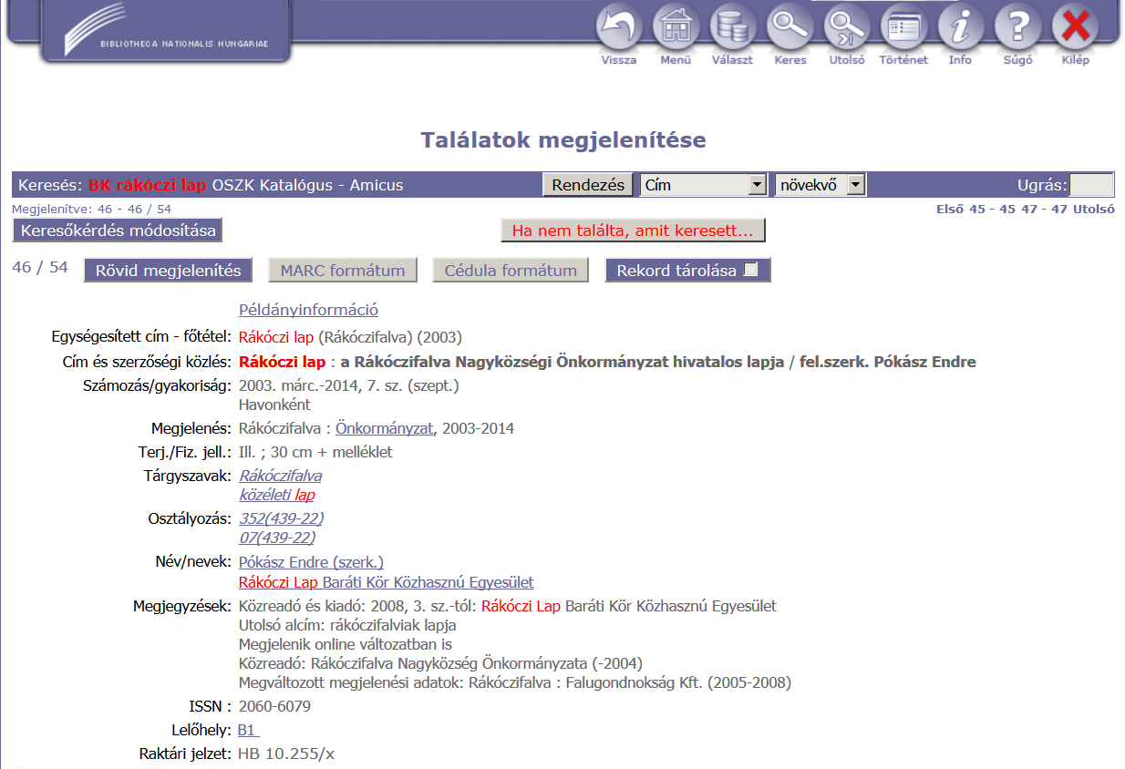
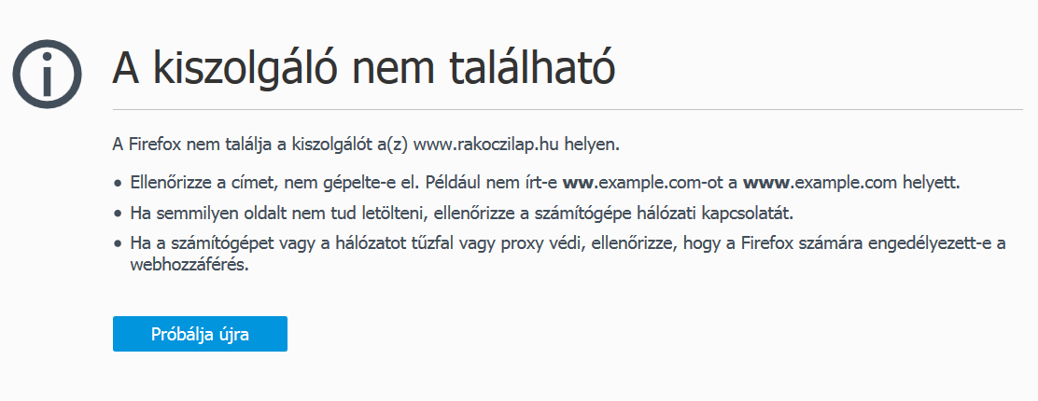
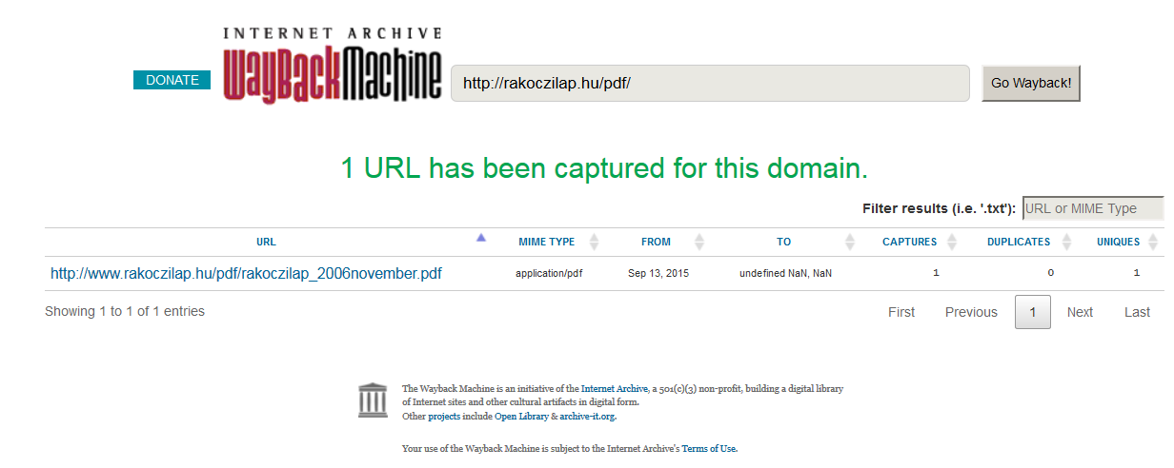
egy elszalasztott lehetőség

Slide 12
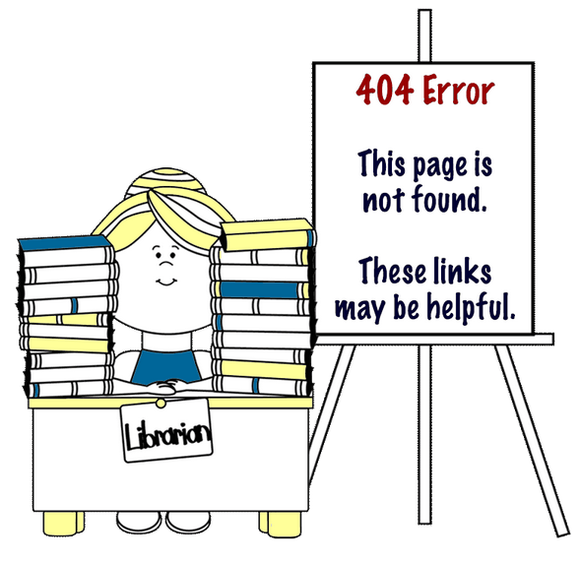
KÖSZÖNÖM A FIGYELMET!
A kép forrása: Fairbanks North Star Borough Public Libraries, Alaska https://fnsblibrary.org/

